Slide 1
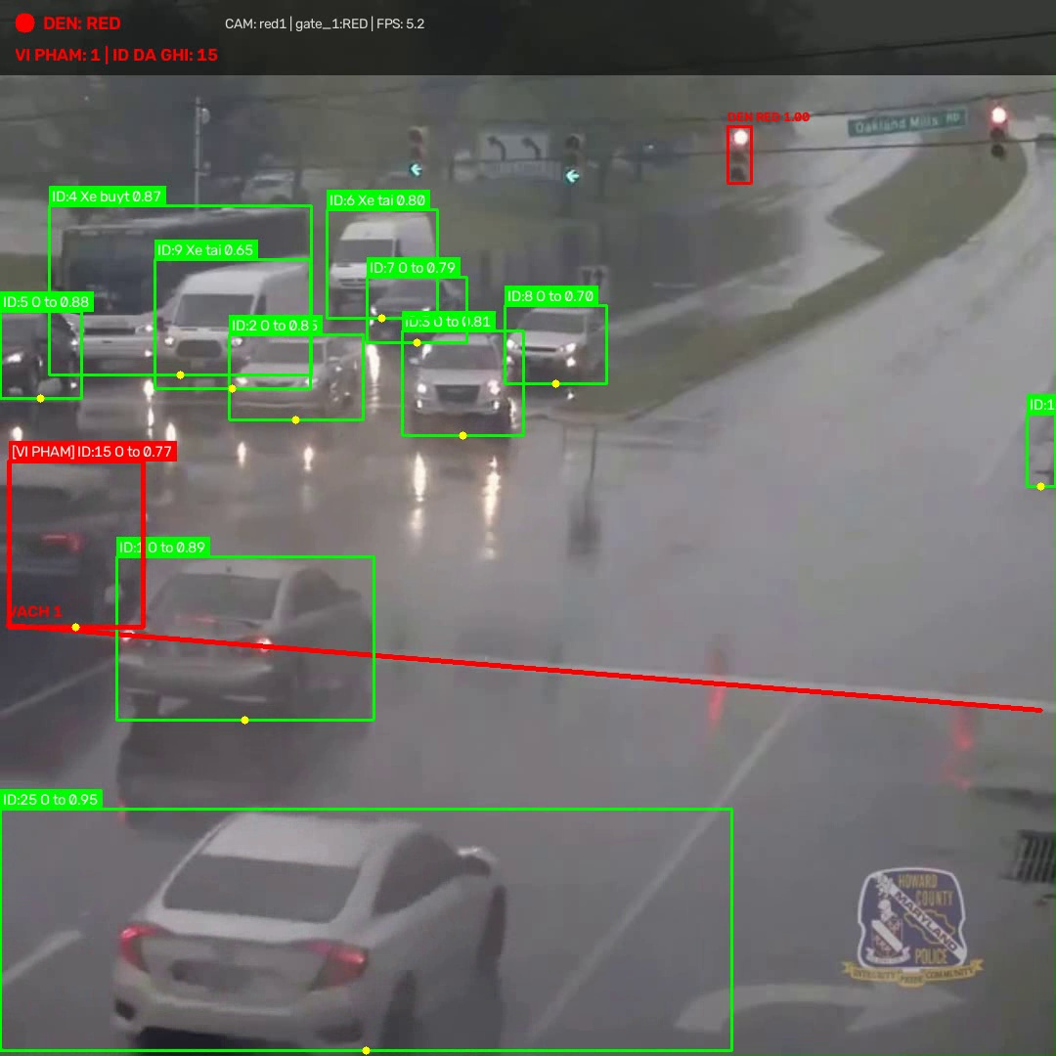
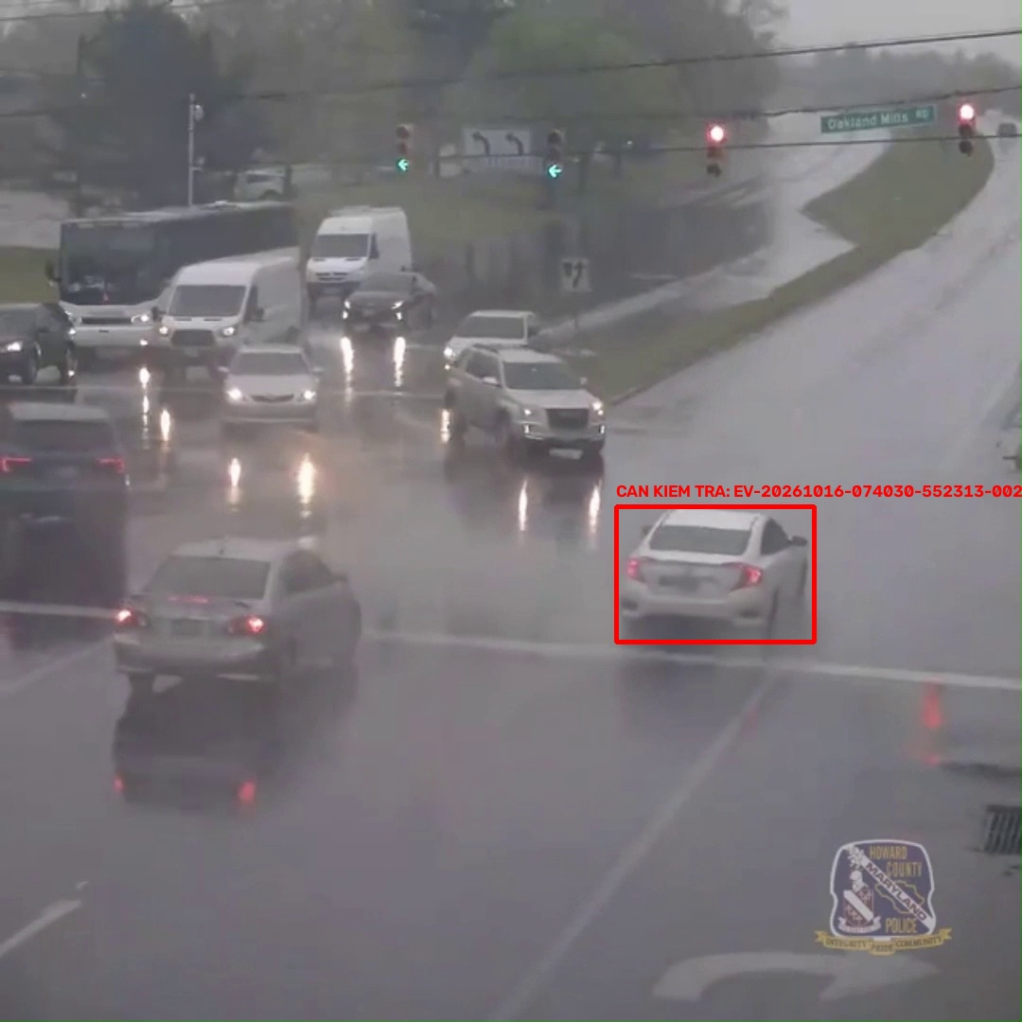
Phát hiện phương tiện
vượt đèn đỏ
Báo cáo phương pháp và thực nghiệm
Thuật toán, dữ liệu, fine tune
và đánh giá mô hình
Camera cố định và sự kiện xe cắt vạch khi đèn đỏ
01 / 28
Notes:
Báo cáo dự án RedLight Detection. Bài toán kết hợp phát hiện phương tiện, theo dõi ID, nhận biết đèn và hình học. Mục tiêu là sinh sự kiện cùng bằng chứng để kiểm tra.
Ảnh thật trích từ output_red1.mp4, frame 58. Đây là ảnh minh họa hoạt động, không phải ground truth. Nguồn: README.md, main.py, config.yaml.

Slide 2
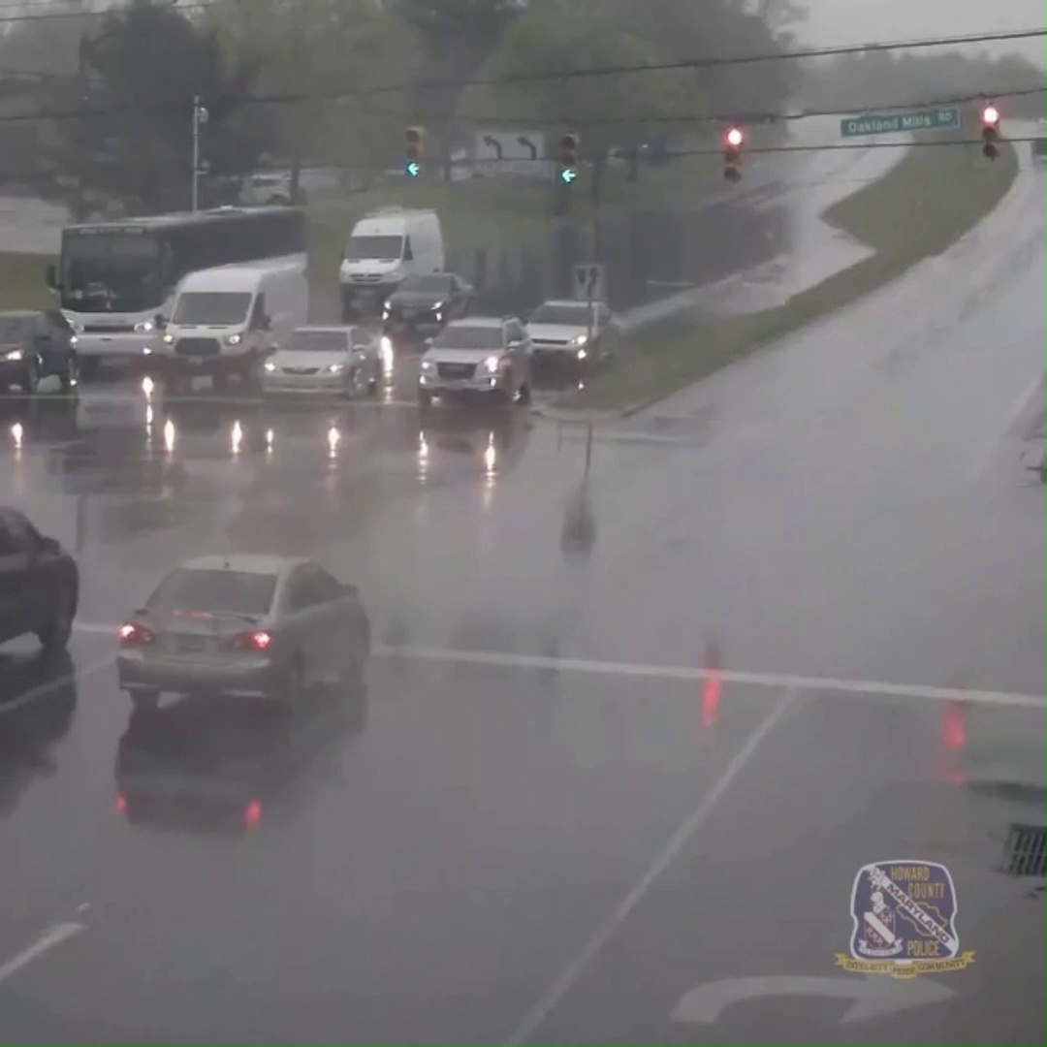
Bài toán phát hiện vượt đèn đỏ
Đầu vào
Đầu ra
Video camera cố định.
Vạch dừng, hướng xe và vùng đèn điều khiển làn đã hiệu chỉnh.
Xe có dấu hiệu cắt vạch khi đèn đỏ.
Lưu ID, loại xe, thời điểm và ảnh để kiểm tra lại.
Khó khăn chính
Xe nhỏ hoặc che khuất, đèn chói, khung bao dao động,
nhầm vạch dừng với vạch qua đường và sai liên kết đèn với làn.
02 / 28
Notes:
Không thể suy ra vượt đèn đỏ chỉ vì một xe xuất hiện trong vùng giao lộ. Cần biết xe từ phía nào tới, có cắt đúng vạch hay không và đèn lúc đó là màu gì. Phạm vi triển khai là camera cố định có cấu hình từng góc. Hệ thống không nhận dạng biển số hoặc tự xác định chủ xe.
Nguồn: README.md, src/scene_config.py, src/violation_engine.py.

Slide 3
Pipeline của hệ thống
Video và
cấu hình
›
YOLO xe
ByteTrack
›
YOLO đèn
MobileNetV2
›
Luật cắt vạch
và xác nhận
›
Sự kiện và
ảnh bằng chứng
Hai nhánh nhận diện chạy trên từng khung hình
Nhánh xe trả về khung bao, loại xe và ID.
Nhánh đèn trả về trạng thái theo từng vạch hoặc làn.
Bộ luật kết hợp vị trí xe theo thời gian với màu đèn.
03 / 28
Notes:
Pipeline nghĩa là chuỗi các bước xử lý. main.py mở video, nạp hình học camera, nhận diện và tracking xe, nhận diện đèn một lần mỗi frame, phân trạng thái theo gate, kiểm tra crossing và xuất kết quả. Ảnh và log giúp truy vết lỗi từng mô-đun. Các bước này dùng suy luận từ trọng số đã có, không tự huấn luyện khi chạy video.
Nguồn: main.py run_pipeline, src/report_generator.py.

Slide 4
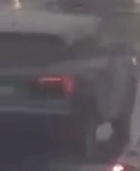
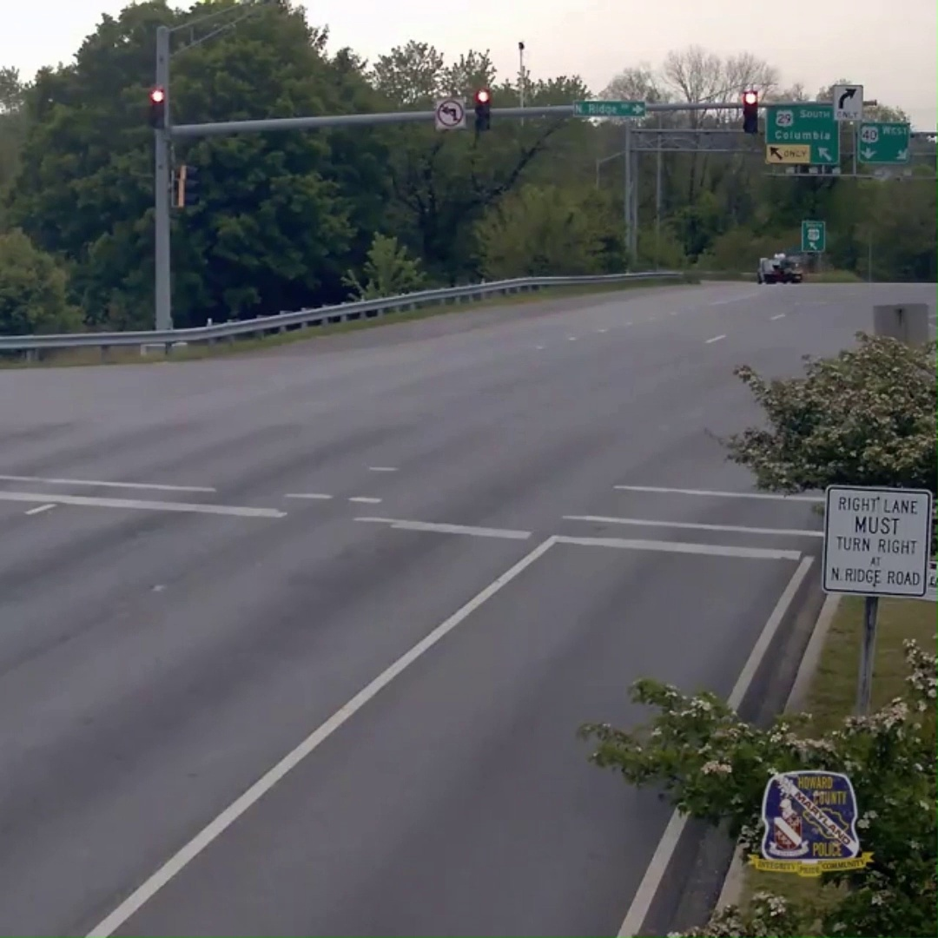
YOLOv8s và YOLO11x nhận diện xe
Ảnh đầu vào
›
Backbone
trích đặc trưng
›
Neck
gộp nhiều tỉ lệ
›
Head
khung và lớp
Một giai đoạn
Dự đoán vị trí và lớp xe trong cùng mạng.
Hai phiên bản
YOLOv8s dùng khối C2f. YOLO11 có C3k2 và C2PSA.
Trong project
YOLO11x COCO nhận diện xe. YOLOv8s COCO tìm đèn.
Thí nghiệm 5 lớp: YOLOv8s 11,14 triệu tham số, YOLO11x 56,88 triệu
04 / 28
Notes:
YOLO là họ detector một giai đoạn. Backbone tạo đặc trưng, neck hợp nhất nhiều độ phân giải, head dự đoán hộp và lớp. YOLOv8 và YOLO11 dùng head anchor-free, hậu xử lý NMS loại các dự đoán chồng lặp trong cấu hình này. YOLO11 thay khối C2f bằng C3k2 và thêm C2PSA. s là biến thể nhỏ, x là biến thể lớn. Bản lớn có nhiều năng lực biểu diễn nhưng không đảm bảo tốt hơn khi dữ liệu ít hoặc chuyển miền.
Nguồn kiến trúc: https://docs.ultralytics.com/guides/yolo-architecture và cấu hình model trong ultralytics. Nguồn ứng dụng: config.yaml, main.py. Số tham số checkpoint 5 lớp lấy từ output cell 18/20 của notebook.

Slide 5
SSD300 sử dụng backbone VGG16
Ảnh 300 × 300
›
VGG16 và
tầng bổ sung
›
Default boxes
nhiều tỉ lệ
›
Phân lớp và
hiệu chỉnh hộp
Cách phát hiện
Dự đoán trên nhiều bản đồ đặc trưng, dùng hộp mẫu.
Vai trò VGG16
Trích xuất đặc trưng cho detector SSD.
Fine tune
Giữ đặc trưng và bộ hồi quy hộp. Thay đầu phân lớp.
Checkpoint SSD300-VGG16 5 lớp và background có 24,28 triệu tham số
05 / 28
Notes:
Tên mô hình so sánh là SSD300-VGG16, không phải một mạng VGG16 phân loại ảnh độc lập. SSD dùng các default boxes ở nhiều tỉ lệ và các tầng có độ phân giải khác nhau. Mạng dự đoán điểm lớp và độ lệch hộp, sau đó NMS lọc trùng. Project dùng torchvision ssd300_vgg16 với trọng số COCO, giữ feature extractor và box regressor, thay classification head thành 6 lớp gồm 5 loại xe và background.
Nguồn: training/traffic_training.py build_ssd; https://arxiv.org/abs/1512.02325. Tham số từ bảng test notebook.

Slide 6
ByteTrack theo dõi cùng một chiếc xe
Dự đoán vị trí
Kalman filter ước lượng vị trí tiếp theo của track.
Liên kết lần một
Ghép track với các hộp có confidence cao.
Liên kết lần hai
Dùng hộp confidence thấp để khôi phục track còn thiếu.
Giữ ID và quỹ đạo
Bộ luật dùng chuỗi điểm xe để nhận biết cắt vạch.
Pipeline giữ detection từ conf 0,10. Mất ID sau che khuất vẫn có thể gây lỗi.
06 / 28
Notes:
ByteTrack giảm phân mảnh quỹ đạo bằng cách không vứt hết hộp điểm thấp. Khớp hộp theo dự đoán chuyển động và độ gần hình học, dùng bước ghép tiếp theo cho track chưa khớp. Detector tìm xe, tracker duy trì định danh. Giảm ngưỡng detector giúp giữ quan sát yếu, nhưng có thể tăng bbox giả và không tự đảm bảo recall tốt hơn.
Nguồn: https://arxiv.org/abs/2110.06864, https://docs.ultralytics.com/reference/trackers/byte_tracker; config.yaml; main.py gọi model.track(persist=True, tracker=bytetrack.yaml).

Slide 7
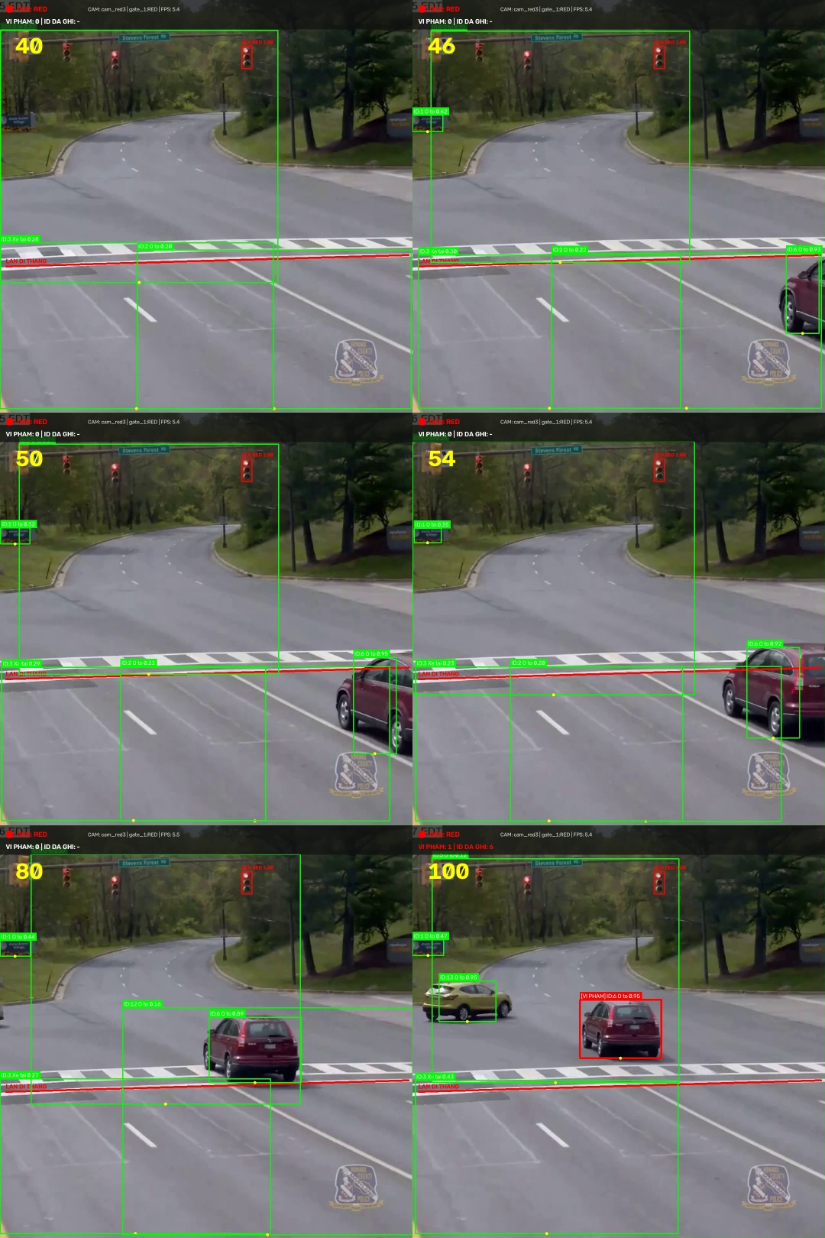
Nhận biết trạng thái đèn giao thông
Chọn đúng đèn
YOLOv8s tìm hộp đèn trong vùng đã gán cho làn.
MobileNetV2
Crop 224 × 224, chuẩn hóa RGB, suy luận ONNX.
HSV hỗ trợ
Đếm vùng màu đỏ, vàng, xanh khi mạng chưa rõ.
Lọc theo thời gian
Xác nhận màu qua 3 frame. Mơ hồ trả về UNKNOWN.
Classifier pretrained Autoware, ngưỡng tin cậy 0,80. Project chưa train lại phần đèn.
07 / 28
Notes:
MobileNetV2 dùng inverted residual và depthwise convolution để giảm tính toán. Classifier Autoware đọc trạng thái từ crop, không tự tìm đèn trong toàn ảnh. Code resize 224×224, BGR sang RGB rồi chuẩn hóa mean/std. Khi neural prediction đủ tin cậy, kết quả đó thay HSV. Khi YOLO bỏ sót đèn nhỏ, vùng người dùng chọn là crop dự phòng. Các đèn trong cùng gate cho trạng thái mâu thuẫn thì UNKNOWN. Mất tín hiệu khi đang RED chuyển ngay UNKNOWN để giảm báo sai. Label kết hợp đỏ và mũi tên được diễn giải theo hướng đi cấu hình.
Nguồn: src/light_classifier.py, src/traffic_light_detector.py; https://huggingface.co/AutowareFoundation/traffic_light_classifier; https://arxiv.org/abs/1801.04381.

Slide 8
Hình học xác định xe cắt vạch
Điểm xe mặc định là giữa cạnh đáy bbox.
Khoảng cách có dấu cho biết xe ở phía nào của vạch.
d(P) = [(x − xA)(yB − yA) − (y − yA)(xB − xA)] / |AB|
Trước khi cắt
Quan sát xe phía trước vạch theo hướng cấu hình.
Lúc cắt
Quỹ đạo giao với đoạn vạch hữu hạn và đèn đang đỏ.
Sau khi cắt
Xác nhận đủ 3 quan sát phía sau. Mỗi ID ghi một lần.
Biên chống rung điểm là 2 px. Mất track ngắn tối đa khoảng 0,20 giây theo cấu hình.
08 / 28
Notes:
A và B là hai đầu đoạn vạch, P là điểm xe. Code chuẩn hóa dấu theo approach_point hoặc hướng đã gán để khoảng cách dương ở phía sau. Đổi phía chưa đủ, phải có giao với đoạn hữu hạn để tránh tính cả phần kéo dài ngoài làn. Bộ quản lý trạng thái lưu before_point và pending crossing. Khi xe quay lại trước đủ xác nhận, hủy ứng viên. Qua khoảng mất detection, cần quan sát đỏ ở cả hai đầu. Frame cắt và frame xác nhận được lưu riêng. Điểm bbox chưa phải bánh xe nên nhãn ground truth phải theo cùng quy ước.
Nguồn: src/crossing_tracker.py, src/violation_engine.py, config.yaml.

Slide 9
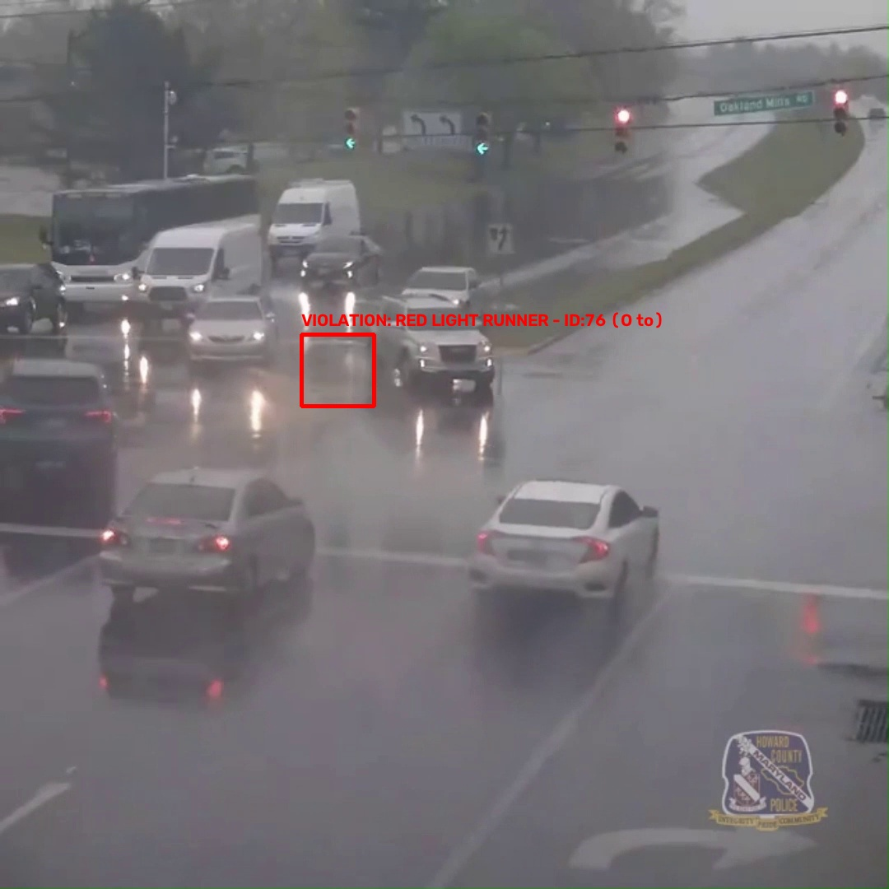
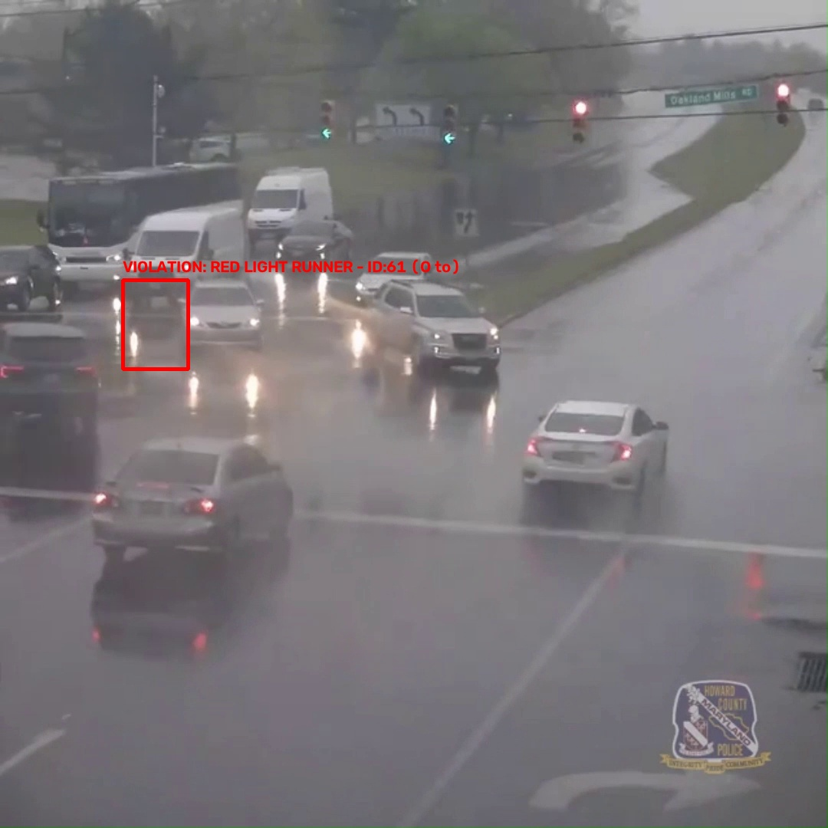
Vạch tự động và chống rung là phần tùy chọn
Tự đề xuất vạch
Chống rung camera
Ảnh nền median, cân bằng sáng CLAHE.
Ngưỡng thích nghi, HSV trắng và Canny.
HoughLinesP sinh đoạn rồi gộp, chấm điểm.
ORB tìm đặc trưng và ghép điểm.
RANSAC ước lượng homography.
Biến đổi vạch theo camera và làm mượt EMA.
Mặc định dùng vạch đã hiệu chỉnh. Tự dò vạch còn thử nghiệm.
Chống rung đang tắt và chưa hỗ trợ đầy đủ camera di động.
09 / 28
Notes:
Tự dò vạch chỉ chạy khi --experimental-auto. Thuật toán lấy nền median tối đa 25 ảnh mẫu, CLAHE tăng tương phản, adaptive threshold và HSV trắng tạo mặt nạ, Canny tìm biên, HoughLinesP tìm đoạn thẳng và gộp đồng tuyến. TrajectoryAnalyzer dùng YOLO/ByteTrack ước lượng dòng xe, vùng đường qua convex hull và cụm xe dừng. Điểm vạch = 0,30 góc vuông dòng xe + 0,25 giao quỹ đạo + 0,20 gần cụm xe dừng + 0,15 độ dài + 0,10 tương phản Sobel. Ngưỡng chọn 0,52. Đây là heuristic, chưa phải model stopline đã train. dataset_stopline hiện chỉ có data.yaml.
Chống rung dùng ORB, BFMatcher Hamming, RANSAC homography, EMA alpha 0,25 để cập nhật đầu vạch. Module chỉ cập nhật vạch, không chứng minh chống rung đầy đủ cho toàn cảnh, ROI và đèn. Cấu hình mặc định tắt.
Nguồn: src/stopline_detector.py, src/trajectory_analyzer.py, src/camera_stabilizer.py, config.yaml; https://docs.opencv.org/4.x/d9/db0/tutorial_hough_lines.html.

Slide 10
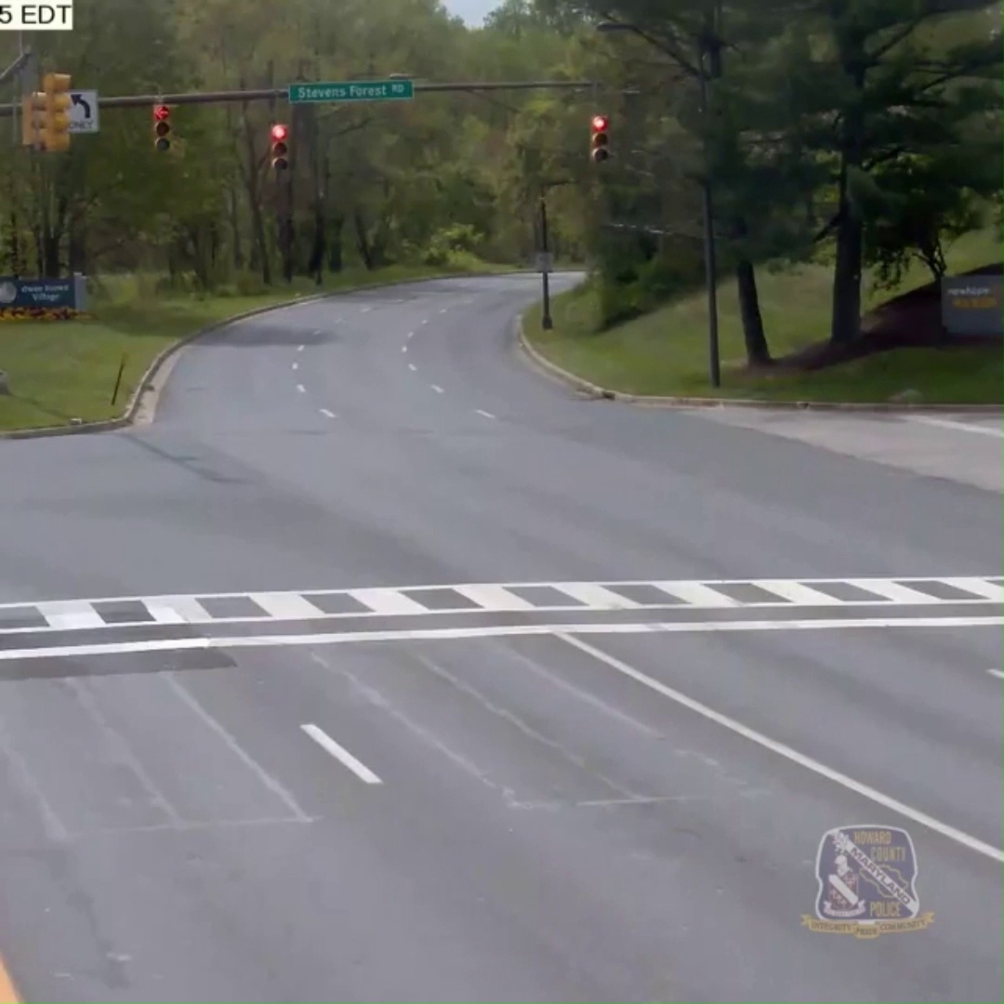
Dữ liệu dùng trong project
Dữ liệu huấn luyện detector
Dữ liệu chạy pipeline
COCO 2017 subset có bbox xe.
1.000 train, 200 validation, 200 test.
5 loại phương tiện.
Không có nhãn vượt đèn đỏ.
12 video red1 đến red12.
Cấu hình vạch và đèn theo góc quay.
Dùng minh họa sự kiện theo thời gian.
Chưa có benchmark sự kiện độc lập.
Bộ ảnh train nằm trong lượt chạy Modal. dataset_stopline chỉ có tệp cấu hình.
10 / 28
Notes:
Tách rõ dữ liệu ảnh phát hiện xe và dữ liệu video phát hiện sự kiện. Notebook tải subset từ COCO chính thức bằng training/coco_subset.py, không lấy các video demo làm tập train tự động. Ảnh train từ train2017, val và test là hai tập rời nhau lấy từ val2017. Loại ảnh có crowd annotations thuộc lớp đã chọn, đảm bảo có đủ 5 lớp và kiểm tra ảnh trùng byte giữa các split. Điều này không biến subset thành COCO test chính thức hoặc dữ liệu camera độc lập.
Nguồn: training/coco_subset.py, notebook cell 8, docs/DATASET_GUIDE.md. Kiểm kê workspace: dataset_videos có 12 mp4, dataset_stopline chỉ có data.yaml.

Slide 11
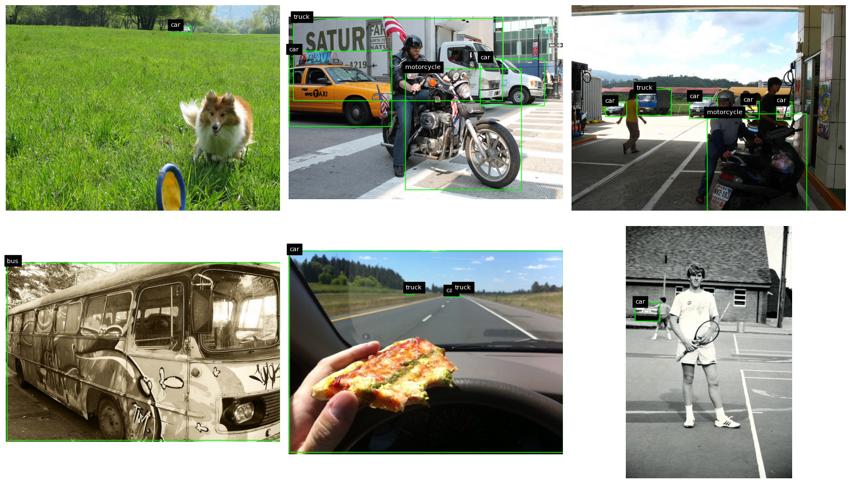
Ảnh mẫu và nhãn phương tiện trong COCO
5 lớp được gán bbox
Xe đạp
Ô tô
Xe máy
Xe buýt
Xe tải
11 / 28
Notes:
Ảnh gốc và bbox từ output cell 10 của notebook đã chạy. Khung xanh là nhãn, không phải dự đoán. Các bối cảnh gồm đường phố, bến xe, cảnh xa và đối tượng nhỏ. Ảnh có chó, người, đồ ăn vẫn chỉ giữ các lớp xe đã chọn. Sự đa dạng ngữ cảnh hữu ích cho nhận diện nhưng khác đáng kể camera cố định ở Việt Nam. Mẫu này không đủ để suy ra độ khó hoặc thống kê kích thước cho toàn bộ dữ liệu.
Nguồn ảnh: notebooks/train-traffic-3-models-modal-h100.ipynb, output image/png cell 10. Nguồn dataset: https://cocodataset.org/.

Slide 12
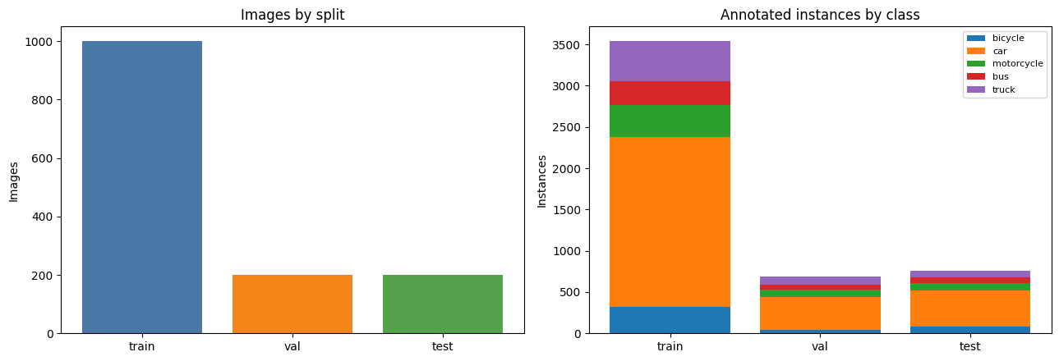
Phân bố ảnh và đối tượng trong dữ liệu
Tổng 1.400 ảnh, 4.986 đối tượng. Ô tô chiếm khoảng 58%.
Cần xem chỉ số theo lớp và macro để tránh lớp đông lấn át lớp hiếm.
12 / 28
Notes:
Biểu đồ nguyên bản từ notebook. Ảnh chia 1000/200/200 tương ứng 71,4%/14,3%/14,3%. Train có 3.539 đối tượng, val 685, test 762. Tổng 4.986. Car có 2.886 đối tượng, tương đương 57,88%. Đây là dữ liệu mất cân bằng, nên báo macro P/R/F1 và AP từng lớp khi có dữ liệu chi tiết. Nhiều car không tự chứng minh model tốt trên xe máy.
Nguồn: notebook cell 8 và hình dataset distribution cell 10. Không tạo thống kê kích thước bbox hoặc AP từng lớp chưa có trong output đã lưu.

Slide 13
Các lớp phương tiện và cấu trúc nhãn
ID | Lớp | Train | Val | Test
0 | Xe đạp | 324 | 43 | 79
1 | Ô tô | 2.050 | 396 | 440
2 | Xe máy | 395 | 94 | 85
3 | Xe buýt | 288 | 54 | 77
4 | Xe tải | 482 | 98 | 81
Nhãn YOLO: class_id, cx, cy, width, height
Tọa độ chuẩn hóa trong [0, 1]. Mỗi ảnh có tệp .txt cùng tên.
Ví dụ ID 2 là xe máy. SSD cộng 1 cho ID để dành 0 cho background.
13 / 28
Notes:
Bảng là số đối tượng bbox, không phải số ảnh có chứa lớp. Một ảnh có thể có nhiều xe thuộc nhiều lớp. COCO category IDs gốc 2,3,4,6,8 được remap thành 0..4 cho YOLO. SSD dùng 1..5, 0 là background. Ví dụ 2 0.50 0.60 0.20 0.30 nghĩa là xe máy có tâm ở 50% chiều rộng và 60% chiều cao, rộng 20%, cao 30% ảnh. Bộ chuẩn bị dữ liệu kiểm tra tọa độ, nhãn thiếu, lớp rỗng và ảnh trùng giữa splits.
Nguồn: notebook cell 8, training/coco_subset.py, training/traffic_training.py, docs/DATASET_GUIDE.md.

Slide 14
Pretrained và fine tune trong bài toán
Pretrained là gì
Fine tune là gì
Mô hình đã học trước từ dữ liệu lớn.
YOLO và SSD khởi tạo từ trọng số COCO.
Đèn dùng classifier Autoware có sẵn.
Tiếp tục cập nhật trọng số trên tập mục tiêu.
Thí nghiệm dùng COCO subset 5 lớp.
Project không train các mạng từ đầu.
Checkpoint chạy video khác checkpoint trong bảng thí nghiệm
Pipeline mặc định dùng YOLO11x COCO gốc. Bảng so sánh dùng bản fine tune.
14 / 28
Notes:
Pretraining học các đặc trưng hình ảnh trước khi dùng cho nhiệm vụ cụ thể. Project tải pretrained, không tự pretrain trên toàn COCO. download_models.py pin phiên bản model và kiểm tra SHA256. SSD giữ feature extractor và box regressor rồi thay đầu phân lớp, YOLO chuyển đầu ra sang 5 lớp và train tiếp. Classifier đèn chưa fine-tune trong notebook. weights/yolov8s.pt của pipeline tìm traffic light lớp COCO 9, khác YOLOv8s 5 lớp huấn luyện.
Nguồn: training/traffic_training.py, download_models.py, config.yaml, notebook. weights/coco/yolo11x.pt hiện là detector xe mặc định. Không nên gán metric của fine-tune cho model pretrained.

Slide 15
Quy trình fine tune mô hình nhận diện xe
Tải COCO
chọn 5 lớp
›
Chia dữ liệu
kiểm tra nhãn
›
Nạp trọng số
pretrained
›
Train 80 epoch
chọn trên val
›
Đánh giá best
trên test
SSD: lật ngang và loss phân lớp, định vị hộp.
YOLO: augmentation, loss box, cls và DFL theo cấu hình Ultralytics.
Lưu best checkpoint cùng lịch sử và thông số huấn luyện.
Huấn luyện bằng notebook Modal trên GPU NVIDIA H100 80GB
15 / 28
Notes:
Notebook chọn DATA_SOURCE=coco, PILOT=False, EPOCHS=80, seed42. Dữ liệu train cập nhật trọng số, validation theo dõi và chọn checkpoint, test dùng đánh giá sau khi chốt. SSD dùng random horizontal flip xác suất 0,5, SGD và MultiStepLR giảm lr tại khoảng 60% và 85% tổng epoch, tức 48 và 68. YOLO dùng AdamW lr0=0,001, AMP khi train, log cho thấy mosaic=1, fliplr=0,5, HSV augmentation, đóng mosaic 10 epoch cuối. Không đóng băng backbone trong code nên train tiếp các lớp có gradient. NMS là hậu xử lý suy luận chứ không phải phần học nhãn sự kiện.
Nguồn: training/traffic_training.py, notebook cells 3,12,14,16. Pipeline vượt đèn đỏ không được train đầu-cuối trong lượt này.

Slide 16
Cấu hình và quy mô ba detector
Thông số | SSD300-VGG16 | YOLOv8s | YOLO11x
Tham số | 24,28 triệu | 11,14 triệu | 56,88 triệu
Ảnh đầu vào | 300 × 300 | 640 × 640 | 640 × 640
Batch train | 8 | 8 | 4
Optimizer | SGD | AdamW | AdamW
Learning rate đầu | 0,002 | 0,001 | 0,001
Epoch và seed | 80 / 42 | 80 / 42 | 80 / 42
Thời gian train | 16,4 phút | 9,2 phút | 27,4 phút
Số tham số thuộc checkpoint detector 5 lớp. M là triệu tham số.
16 / 28
Notes:
Thông số lấy từ code và log đã chạy. SSD momentum0,9 weight decay0,0005. YOLO AdamW lr0=0,001, AMP=true. Bảng mô tả các cấu hình thực dụng trên H100, chưa cô lập ảnh hưởng kiến trúc vì optimizer, augmentation, batch và kích thước ảnh khác nhau. Số tham số chính xác: SSD24.280556M, YOLOv8s11.137535M, YOLO11x56.879551M. Đây không phải số tham số của VGG16 phân loại ImageNet độc lập hoặc mọi biến thể COCO.
Nguồn: notebook config cell3, training log cells12,14,16, test table cell18/20.

Slide 17
Diễn biến chất lượng qua 80 epoch
mAP50–95 trên validation
Nhận xét
Chất lượng tăng rồi dao động.
YOLO11x khởi đầu thấp, sau đó tăng.
Checkpoint cuối chưa chắc tốt nhất.
Đồ thị dựng từ log từng epoch trong notebook. Giá trị YOLO trong log đã làm tròn.
17 / 28
Notes:
Biểu đồ dùng đúng 80 số validation từng epoch: SSD parse dòng SSD n/80 loss,val mAP; YOLO parse bảng all 200 images 685 instances, bỏ dòng revalidation checkpoint best ở cuối. Các giá trị YOLO trong stdout đã làm tròn nên đường cong thể hiện xu hướng, không thay results.csv. Không dùng đồ thị này như metric test. SSD mất hơn một số YOLO vì cách triển khai và đầu vào khác, không thể chỉ dựa số tham số. Validation sau khi fuse/revalidate best có thể khác số in từng epoch.
Nguồn: notebook outputs cells12,14,16. Dữ liệu chart và workbook đính kèm giữ khả năng chỉnh sửa.

Slide 18
IoU và mAP đo chất lượng khung bao
IoU
Diện tích giao chia diện tích hợp của bbox dự đoán và nhãn.
AP
Tổng hợp đường Precision–Recall của một lớp khi đổi confidence.
mAP50
Trung bình AP các lớp với yêu cầu IoU từ 0,50.
mAP50–95
Trung bình qua IoU 0,50 đến 0,95, bước 0,05.
mAP 0,318 không có nghĩa chỉ nhận đúng 31,8% xe. Giá trị cao hơn là tốt hơn.
18 / 28
Notes:
IoU càng gần1 thì bbox càng khớp. Detection đúng còn phải đúng lớp và ghép một-một với ground truth. AP xét thứ tự dự đoán theo điểm và quan hệ P/R, không chỉ lấy một cặp P/R. mAP trung bình qua 5 lớp; COCO mAP50–95 còn lấy trung bình qua 10 ngưỡng IoU. Ngưỡng càng cao càng yêu cầu định vị chính xác, nên thường thấp hơn mAP50.
Nguồn triển khai: training/traffic_training.py evaluate_detector dùng TorchMetrics MeanAveragePrecision bbox. Nguồn giao thức: https://cocodataset.org/#detection-eval. Không quy mAP thành accuracy hệ thống vượt đèn đỏ.

Slide 19
Precision Recall F1 và confidence
Precision
P = TP / (TP + FP), cho biết mức báo đúng.
Recall
R = TP / (TP + FN), cho biết mức tìm đủ đối tượng.
F1
F1 = 2PR / (P + R), cân bằng Precision và Recall.
Confidence
Điểm tin cậy của một dự đoán, khác độ chính xác toàn tập.
Bảng detector dùng macro P/R/F1: tính từng lớp rồi lấy trung bình 5 lớp.
19 / 28
Notes:
TP là dự đoán đúng, FP báo nhầm hoặc trùng, FN bỏ sót. Ở detector, đúng cần đúng lớp và IoU đạt ngưỡng. Ở sự kiện, đúng cần đúng xe, vạch và thời điểm theo quy ước. Macro F1 là trung bình F1 từng lớp, không nhất thiết bằng harmonic mean của macro precision và macro recall. Ví dụ minh họa: 10 xe thật, báo8 và đúng6 thì TP6,FP2,FN4,P0,75,R0,60,F1 khoảng0,667. Đây chỉ là ví dụ giải thích, không phải kết quả project. Ngưỡng confidence thay đổi thường tạo đánh đổi báo nhầm và bỏ sót.
Nguồn: training/traffic_training.py detection_diagnostics và evaluate_events.py.

Slide 20
Giao thức đánh giá detector và tốc độ
Độ chính xác bbox
Cùng 200 ảnh test và COCO evaluator cho cả ba model.
P R và F1
Confidence 0,25, ghép bbox ở IoU 0,50, lấy macro 5 lớp.
FPS và độ trễ
FPS là số khung hình/giây. Độ trễ là ms xử lý một ảnh.
Cách đo tốc độ
H100, batch 1, FP32. Warm up 5 lần, đo 100 ảnh.
FPS = 1.000 / độ trễ trung bình. Không tính đọc file, tracking, đèn và ghi video.
20 / 28
Notes:
mAP dùng confidence0,001 để giữ dự đoán cho PR, NMS IoU0,6 và max_det100. P/R/F1 dùng ngưỡng riêng0,25 và IoU ghép0,5. Benchmark wall time sau5warmups, CUDA synchronize trước/sau mỗi phép đo, batch1, 100ảnh, trả fps1000/mean_ms, latency p95. Bao gồm model preprocessing/inference/NMS/copy CPU, không tính I/O ảnh, chuyển tensor sang PIL trước timer cho YOLO, tracking, classifier đèn, hiển thị hoặc ghi video. Do đó đây là tốc độ cấu hình detector chứ không phải khả năng chạy thời gian thực của toàn pipeline.
Nguồn: training/traffic_training.py evaluate_detector, detection_diagnostics, benchmark_detector và output notebook.

Slide 21
Bảng so sánh kết quả trên tập test
Model | mAP50–95 | mAP50 | P | R | F1 | FPS | Tham số M
SSD300-VGG16 | 0,257 | 0,433 | 0,544 | 0,385 | 0,445 | 166,8 | 24,28
YOLOv8s | 0,318 | 0,519 | 0,570 | 0,497 | 0,529 | 119,9 | 11,14
YOLO11x | 0,309 | 0,513 | 0,554 | 0,484 | 0,514 | 65,2 | 56,88
YOLOv8s có mAP, Precision, Recall và F1 cao nhất
SSD nhanh nhất. YOLO11x có mAR100 cao nhất: 0,474.
Các kết luận chỉ áp dụng cho cấu hình và dữ liệu của thí nghiệm.
21 / 28
Notes:
Các số làm tròn từ notebook output cells18/20. SSD mAR1000,384775; YOLOv8s0,459537; YOLO11x0,474193. mAR100 là average recall theo giao thức COCO với tối đa100detection, khác recall tại confidence0,25 trong bảng. YOLO11x cao hơn mAR100 không mâu thuẫn YOLOv8s cao hơn recall cố định. Cần tránh gọi các metric này là chất lượng nhận diện đèn, tracking hoặc sự kiện. Chỉ một seed nên chưa có khoảng tin cậy cho khoảng cách mAP nhỏ0,009 giữa hai YOLO.
Nguồn: notebook test benchmark và EXPERIMENTAL_RESULTS.md trong output cell20.

Slide 22
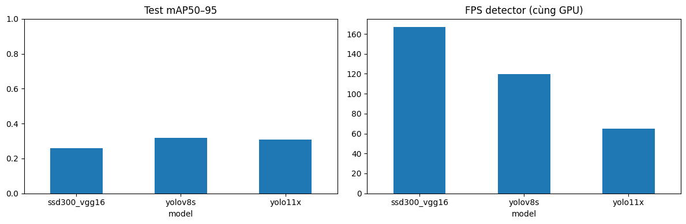
Đồ thị độ chính xác và tốc độ
YOLOv8s đạt mAP50–95 cao nhất 0,318 và 119,9 FPS.
SSD đạt 166,8 FPS nhưng mAP50–95 thấp hơn ở mức 0,257.
22 / 28
Notes:
Hình nguyên bản comparison plot của notebook output cell18. Bên trái là test mAP50–95, bên phải FPS detector cùng H100. Trục mAP đầy đủ0..1 nên chênh lệch trông nhỏ, vẫn phải đọc số trong bảng. YOLOv8s có mAP hơn SSD0,061 điểm tuyệt đối và hơn YOLO11x0,009. Các số FPS không áp dụng cho máy phổ thông hoặc toàn hệ thống.
Nguồn ảnh: notebook cell18 image/png. Bảng đầy đủ cells18/20.

Slide 23
Vì sao YOLO11x chậm hơn SSD300 VGG16
Yếu tố | SSD300-VGG16 | YOLO11x
Tham số | 24,28 triệu | 56,88 triệu
Ảnh đầu vào | 300 × 300 | 640 × 640
Latency trung bình | 6,00 ms | 15,35 ms
FPS detector | 166,8 | 65,2
YOLO11x là bản lớn, đầu vào có khoảng 4,55 lần số pixel.
Số phép tính, kiến trúc và cách thực thi đều ảnh hưởng tốc độ.
Đang so sánh SSD300 có backbone VGG16 với YOLO11x, không phải mọi model VGG và YOLO.
23 / 28
Notes:
YOLO11x56,88M lớn khoảng2,34lần số tham số của SSD24,28M. 640²/300²=4,55lần số pixel. Không kết luận thời gian tăng đúng theo hai tỉ lệ đó vì số tham số không bằng FLOPs và kernel/GPU utilization/framework overhead khác nhau. SSD nhanh hơn nhưng mAP0,257 thấp hơn0,309 của YOLO11x. YOLOv8s vẫn nhanh hơn11x vì biến thể s nhỏ11,14M, cùng ảnh640 nhưng khoảng5,1lần ít tham số hơn. Model mới hơn hoặc lớn hơn không tự động nhanh hoặc chính xác hơn. Đây là so sánh cấu hình thực dụng với độ phân giải khác nhau.
Nguồn: bảng benchmark notebook. Latency SSD5,995442ms, YOLOv8s8,340306ms, YOLO11x15,345988ms.

Slide 24
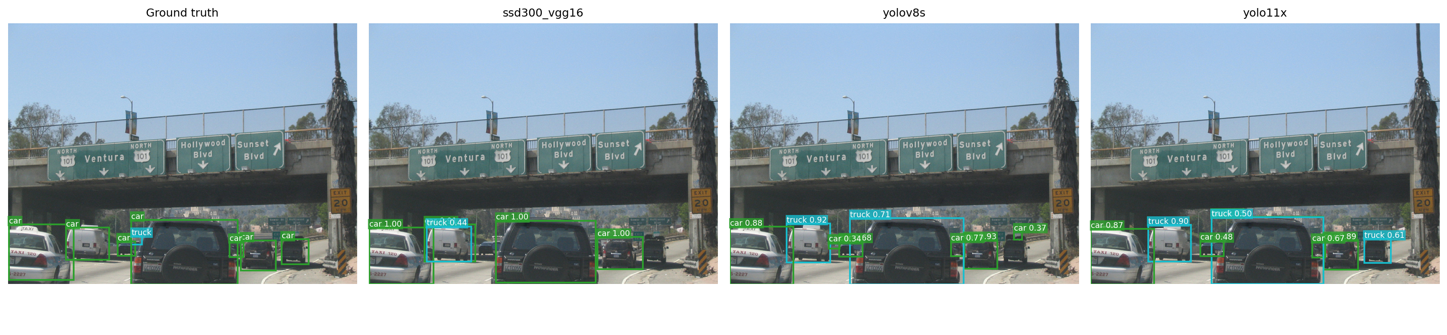
So sánh dự đoán với nhãn thực tế
Các mô hình có thể đặt khung khác nhau hoặc nhầm car với truck.
Xe xa và che khuất là những trường hợp cần kiểm tra kỹ.
Một ảnh minh họa lỗi. Thứ hạng mô hình dựa trên toàn bộ 200 ảnh test.
24 / 28
Notes:
Slide phóng to hàng đầu trong hình so sánh định tính của notebook. Bốn cột lần lượt là ground truth, SSD300-VGG16, YOLOv8s và YOLO11x, ngưỡng confidence 0,25. Quan sát khác biệt bbox và nhầm car/truck ở cảnh đông hoặc vật thể nhỏ. Không chọn một ảnh rồi tuyên bố model tốt nhất trên mọi tình huống. Cần dựa vào bảng 200 ảnh test để kết luận xếp hạng hiện có. Hình gốc đủ 3 hàng vẫn được nhúng trong package với vùng crop trình chiếu, có thể bỏ crop trong PowerPoint để xem toàn bộ.
Nguồn ảnh: notebook output image/png cell20, create_paper_artifacts qualitative_comparison. Ảnh này không phải video phát hiện vượt đèn đỏ.

Slide 25
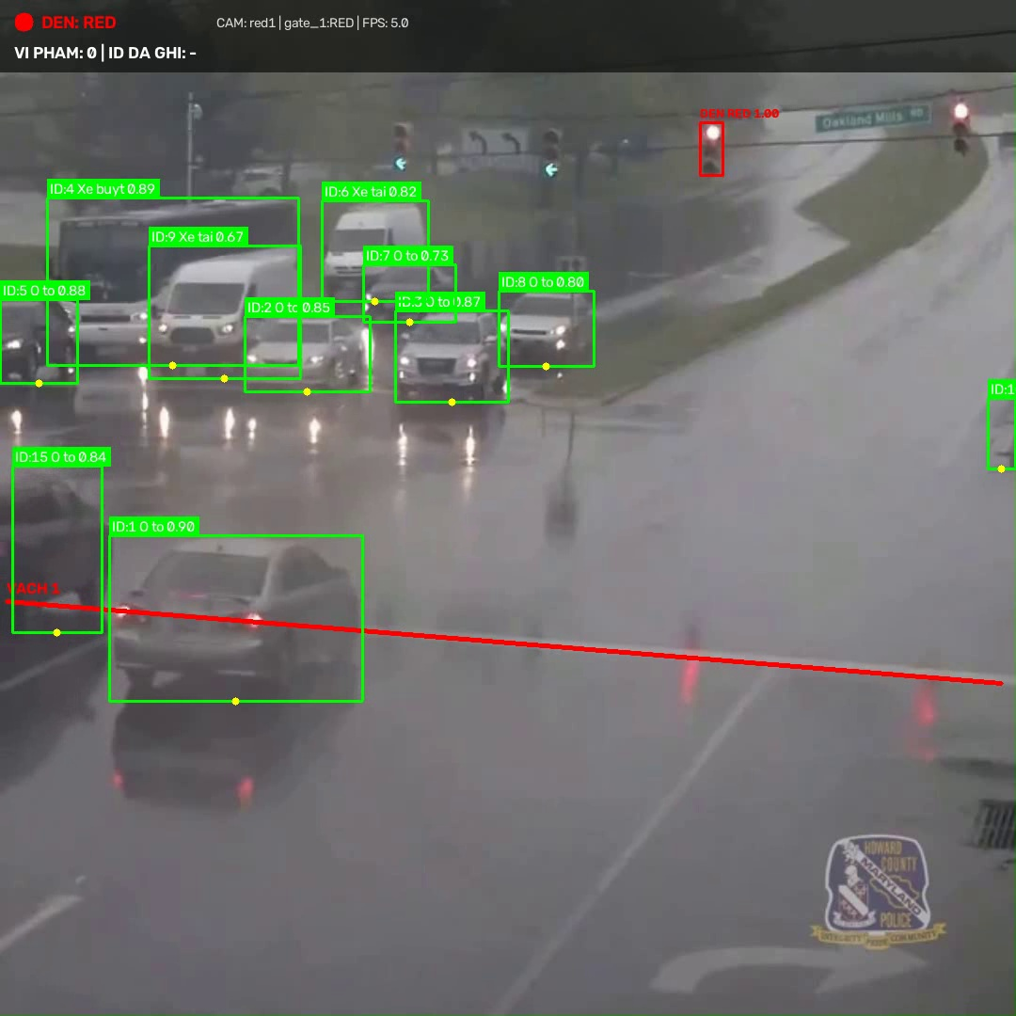
Minh họa ghi nhận xe cắt vạch khi đèn đỏ
Bằng chứng
ID xe
Màu đèn
Vạch dừng
Thời điểm
Trước khi xác nhận
ID 15 được ghi nhận
25 / 28
Notes:
Hai ảnh lấy từ output_red1.mp4, frame42 và58. Bên trái ID15 còn bboxxanh, bên phải ID15 đổi đỏ và tổngsựkiện1. Đây là đầu ra để kiểm tra, không phải nhãn độc lập. HUD FPS trong ảnh là số hiển thị của một lượt chạy khác phần cứng/giao thức, không so sánh trực tiếp FPS H100 bảng detector.
Metadata và events của lượt hoàn tất violations/run_20261016_074005_587285 ghi203/203frame và2sựkiện: ID15 cắt56 xácnhận58 tại1,833s; ID25 cắt89 xácnhận91 tại2,933s. Ảnh minh họa không dùng để tự suy precision/recall.
Nguồn: output_red1.mp4 và run events/metadata đã nêu.

Slide 26
Đánh giá toàn hệ thống ở mức sự kiện
Ground truth video
Gán đầy đủ sự kiện thật, gồm cả xe bị bỏ sót và video không vi phạm.
Ghép một với một
Cùng video, vạch và cửa sổ thời gian 0,5 giây. Kiểm tra đúng xe.
Chỉ số chính
Precision, Recall, F1 sự kiện, báo nhầm và bỏ sót.
Kiểm tra từng phần
IDF1/HOTA tracking, confusion đèn, sai số vạch và FPS toàn pipeline.
Hiện chưa có kết quả sự kiện được kiểm chứng để công bố độ chính xác toàn hệ thống.
26 / 28
Notes:
evaluate_events.py yêu cầu run completed=true, groundtruth reviewed=true và video_identity khớp. Ghép cực đại một-một theo gate_id và thời gian, trùng tínhFP. TP/FP/FN tính metric theo sự kiện. Cửa sổ0,5s chỉ là mặc định cần cố định giữa model. Với nhiều xe sát nhau, cần thêm đối chiếu bbox/quỹ đạo vì ghép thời gian không đủ nhận đúng chiếc xe. Chia train/val/test theo camera hoặc phiên/video, không random frame gần nhau. Đề xuất IDF1/HOTA và confusionmatrix đèn là đánh giá tiếp theo, chưa có số đo trong project. Kiểm thử logic không chứng minh accuracy thị giác.
Nguồn: evaluate_events.py, tests/test_event_metrics.py, docs/ACCURACY_GUIDE.md.

Slide 27
Mô hình tốt nhất và giới hạn của kết luận
YOLOv8s là lựa chọn tốt nhất trong thí nghiệm detector này
mAP và F1 cao nhất, 119,9 FPS, chỉ 11,14 triệu tham số.
Checkpoint nhỏ 21,5 MB, train nhanh nhất khoảng 9,2 phút.
Vì sao hợp lý
Cân bằng chất lượng và tốc độ trên COCO subset.
Chưa thể khẳng định
Tốt nhất ở camera Việt Nam hoặc bắt vi phạm chính xác nhất.
Bước tiếp theo
Fine tune dữ liệu camera riêng và đo F1 sự kiện độc lập.
Pipeline hiện dùng YOLO11x pretrained theo kiểm tra trực quan, chưa có benchmark camera để chốt tối ưu.
27 / 28
Notes:
Dựa trên kết quả, YOLOv8s đứng đầu mAP, P, R, F1 ở ngưỡng đánh giá cố định và ít tham số nhất nên là lựa chọn cân bằng hiện tại. Chưa có bằng chứng để khẳng định overfitting là nguyên nhân YOLO11x thấp hơn. Cần thử nhiều seed, kích thước dữ liệu và phân tích loss để kiểm tra. Dữ liệu ít, tối ưu khác nhau, chuyển miền và dung lượng mạng là các giả thuyết cần thử. Hai YOLO cách nhau 0,009 mAP và mới có một seed. SSD nhanh nhất nếu ưu tiên tốc độ và chấp nhận chất lượng thấp hơn. Pipeline dùng YOLO11x pretrained vì tài liệu ghi checkpoint fine-tune từng sinh bbox giả ở red3. Đây là kiểm tra trực quan cục bộ. Cần đánh giá pretrained và fine-tuned trên cùng camera có nhãn để chọn triển khai.
Nguồn: bảng benchmark notebook, docs/ACCURACY_GUIDE.md và config.yaml.

Slide 28
Tài liệu và nguồn minh họa
Mã nguồn và kết quả của project
main.py, config.yaml và các mô đun trong src
training/coco_subset.py, training/traffic_training.py
Notebook Modal đã chạy, evaluate_events.py và tài liệu trong docs
Nguồn thuật toán và dữ liệu
COCO, tài liệu kiến trúc Ultralytics, bài báo SSD và ByteTrack
Bài báo MobileNetV2, model card Autoware và tài liệu OpenCV
Ảnh và đồ thị lấy từ notebook, video và kết quả đã lưu. Đường dẫn chi tiết nằm trong Notes.
28 / 28
Notes:
Nguồn project: README.md; config.yaml; main.py; src/violation_engine.py; src/crossing_tracker.py; src/traffic_light_detector.py; src/light_classifier.py; src/scene_config.py; src/stopline_detector.py; src/trajectory_analyzer.py; src/camera_stabilizer.py; src/report_generator.py; training/coco_subset.py; training/traffic_training.py; evaluate_events.py; notebooks/train-traffic-3-models-modal-h100.ipynb; docs/DATASET_GUIDE.md; docs/ACCURACY_GUIDE.md; docs/PAPER_GUIDE.md; docs/MODAL_GUIDE.md.
COCO https://cocodataset.org/
YOLO https://docs.ultralytics.com/guides/yolo-architecture
SSD https://arxiv.org/abs/1512.02325
ByteTrack https://arxiv.org/abs/2110.06864 và https://docs.ultralytics.com/reference/trackers/byte_tracker
MobileNetV2 https://arxiv.org/abs/1801.04381
Autoware https://huggingface.co/AutowareFoundation/traffic_light_classifier
OpenCV https://docs.opencv.org/4.x/d9/db0/tutorial_hough_lines.html
Ảnh notebook cells10,18,20 và ảnh từ output_red1.mp4. Curves từ log các cell12,14,16. Không dùng số đo suy diễn hoặc ảnh sinh làm bằng chứng thực nghiệm.

